Slide 1
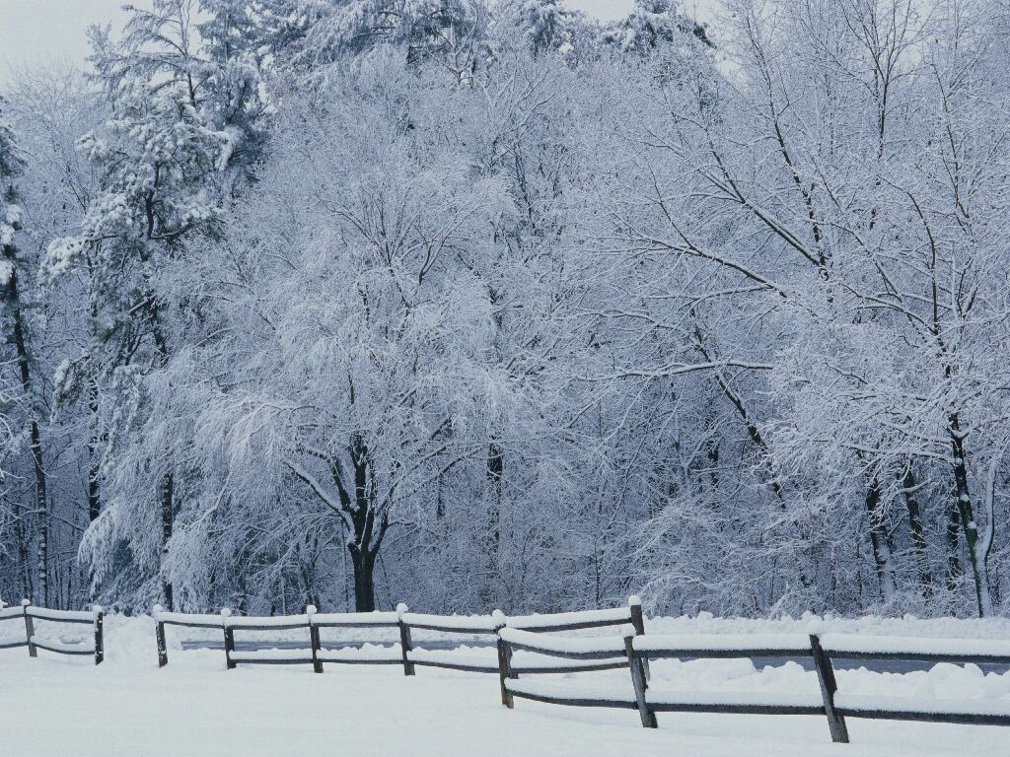

Slide 2
ЗАГАДКА:
Они ежегодно приходят к нам в гости:
Один седой, другой молодой,
Третий скачет, а четвёртый плачет.

Slide 3
«Ах, этот снег! В его душе всегда какая – нибудь тайна.»
Снег пушистый, серебристый
Мягким стелется ковром,
И снежинки, как пушинки,
Вьются весело кругом.

Slide 4
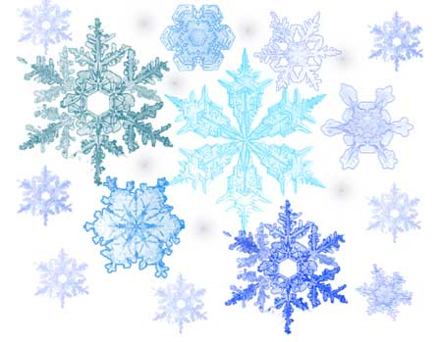
Однокоренные слова:
СНЕГ, СНЕЖинка, СНЕГоход, СНЕЖок, СНЕГурочка, СНЕГирь, СНЕГопад, СНЕГовик, подСНЕЖник, СНЕЖный, СНЕГовой, заСНЕЖенный, заСНЕЖило…

Slide 5
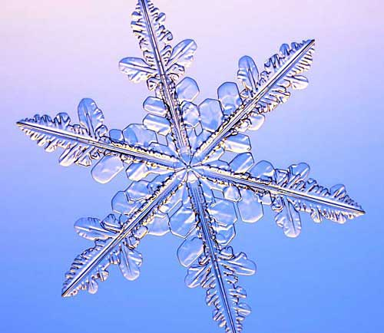
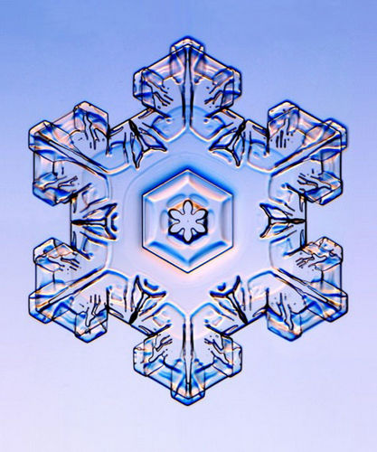
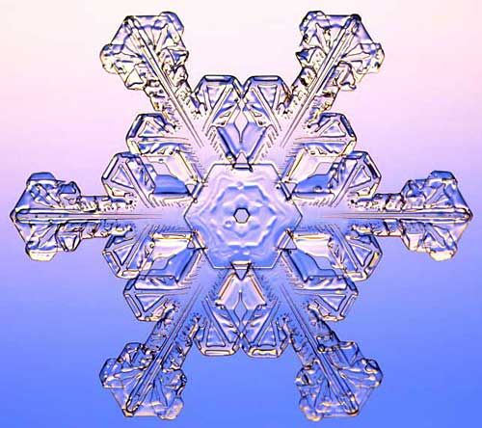
Как образуются снежинки?

Slide 6
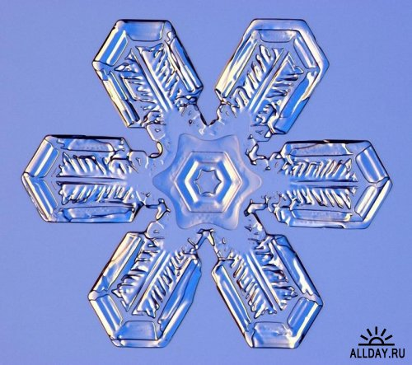
Все снежинки индивидуальны, не бывает двух одинаковых снежинок

Slide 7
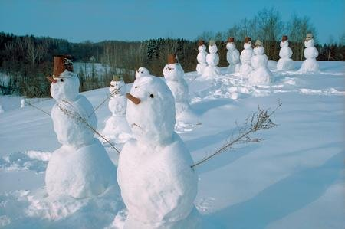
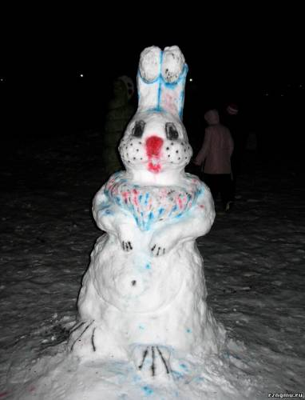
Из снега вы, ребята, легко можете слепить снеговика или фигуру животного

Slide 8
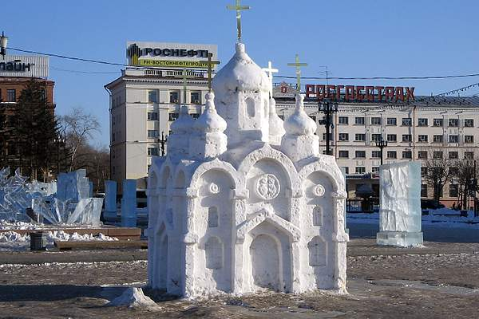
А вот скульпторы могут лепить из снега просто фантастические вещи. Попробуйте, может и у вас так получится

Slide 9
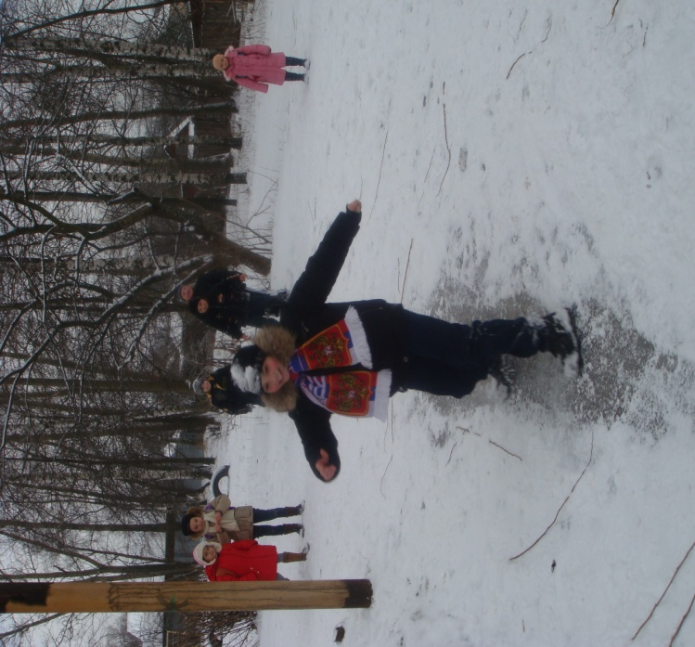
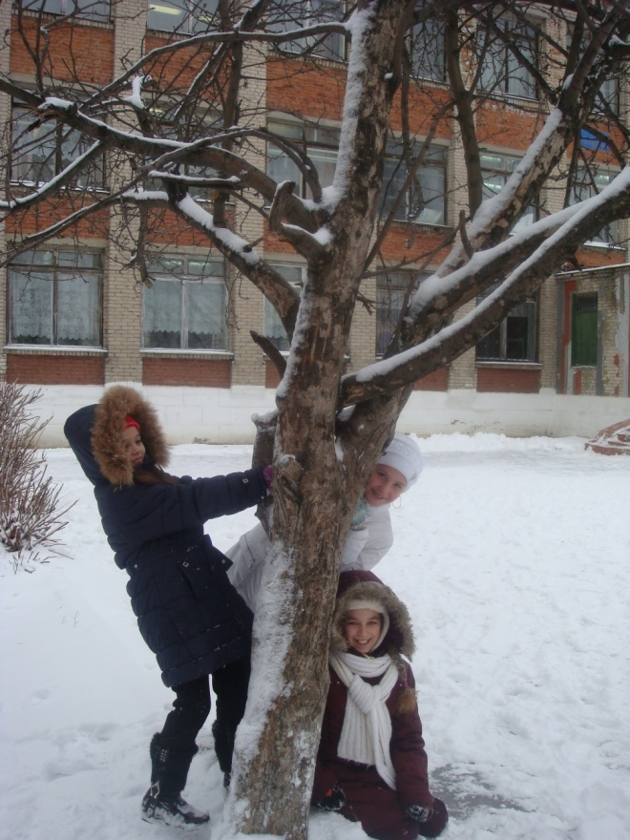
Мы рады снегу!

Slide 10
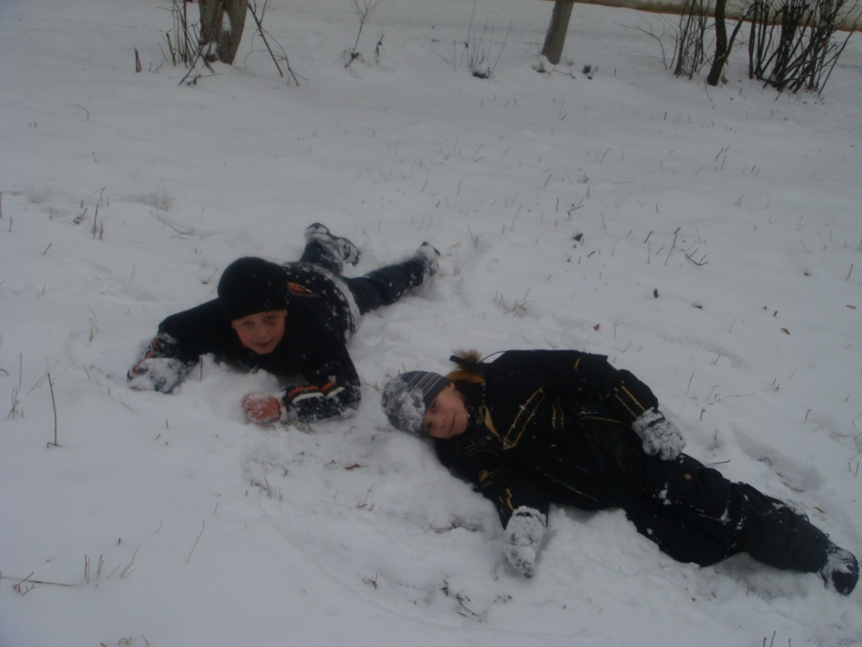

Slide 11
Борис Кустодиев «Масленица»

Slide 12
Василий Кандинский «Зимний пейзаж»

Slide 13
Фёдор Васильев «Оттепель»

Slide 14
Николай Рерих «Канченджанга»

Slide 15
Аркадий Пластов «Первый снег»

Slide 16
План:
1. Вступление.
«Здравствуй, гостья – зима!»
2. Основная часть.
«Снег да снег кругом.»
а) Какой снег (по цвету, запаху, характеру).
б) Как звучит снег, действия снега.
в) На что похож, с чем можно сравнить.
3. Заключительная часть.
а) Чем хорош снег?
б) Какое настроение вызывает?

Slide 17
Спасибо за прекрасное общение на уроке!

